Slide 1
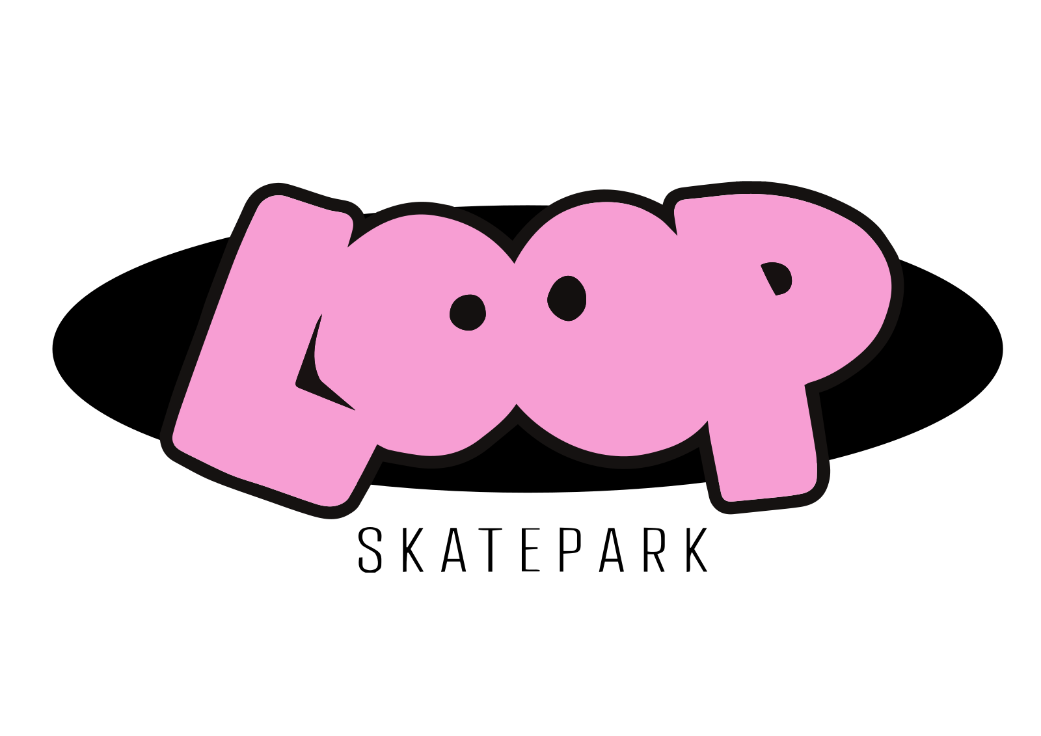
Manual dos Alunos
e Responsáveis
2026
Escola de skate e patins • Belo Horizonte / MG

Slide 2
SUMÁRIO
ÍNDICE
01
A LOOP SKATE PARK
10
MODALIDADES
02
PARCERIA COM OS RESPONSÁVEIS
11
TIPOS DE MANOBRAS
03
METODOLOGIA DAS AULAS
12
MANOBRAS BÁSICAS E INTERMEDIÁRIAS
04
SKATE COMO CULTURA E EDUCAÇÃO
13
MANOBRAS EM TRANSIÇÃO E OBSTÁCULOS
05
SKATISTA CIDADÃO
14
VALORES QUE O SKATE ENSINA
06
SKATE E EQUIPAMENTOS
15
DÚVIDAS QUE PODEM EXISTIR
07
SEGURANÇA EM PRIMEIRO LUGAR
16
MENSAGEM FINAL
08
SKATE E EVOLUÇÃO DOS ALUNOS
17
FONTES
09
HISTÓRIA DO SKATE

Slide 3
01 — QUEM SOMOS
A LOOP SKATE PARK
Na Loop Skate Park, acreditamos que a prática de esporte radical é uma ferramenta de desenvolvimento. Além de possibilitar um espaço de convivência e expressão cultural.
A LOOP SKATE PARK É MAIS QUE UMA ESCOLA, É UM ESPAÇO DE CULTURA, CONVIVÊNCIA E CRIAÇÃO COLETIVA!
Manual dos Alunos e Responsáveis — Loop Skate Park
3

Slide 4
02 — FAMÍLIA & ESCOLA
PARCERIA RESPONSÁVEIS E LOOP SKATE PARK
O desenvolvimento no skate acontece quando escola, aluno e família caminham juntos. Por isso, a participação dos responsáveis é fundamental para que o aprendizado seja saudável, seguro e motivador.
ATENÇÃO PARA OS RESPONSÁVEIS
O aprendizado no skate não é linear. Cada aluno evolui no seu próprio tempo, de acordo com seu corpo, suas emoções e sua experiência.
Comparações, cobranças excessivas ou pressa podem gerar insegurança e desmotivação. Na Loop, valorizamos o processo, o esforço e as pequenas conquistas do dia a dia.
COMO APOIAR SEU FILHO(A):
Incentive, mesmo quando a evolução parece lenta
Valorize o esforço, não apenas a manobra
Respeite as orientações dos professores
Confie no tempo de cada aluno
Celebre cada avanço, por menor que pareça
Quando família e escola atuam em parceria, o skate se torna uma poderosa ferramenta de desenvolvimento, autonomia e confiança.
Estamos juntos nesse caminho.
Manual dos Alunos e Responsáveis — Loop Skate Park
4

Slide 5
03 — COMO FUNCIONA
METODOLOGIA E DINÂMICA DAS AULAS
As aulas são pensadas para que cada aluno evolua no seu tempo, com segurança e acompanhamento. Garantindo progressão e diversão.
ETAPAS DAS AULAS:
1
Acolhimento — chegada, escuta e organização do grupo
2
Aquecimento — preparação do corpo de forma lúdica
3
Exercícios de equilíbrio / postura
4
Prática de manobras com desafios progressivos
5
Fechamento — conversa, partilha e combinados
Manual dos Alunos e Responsáveis — Loop Skate Park
5

Slide 6
04 — POR QUE SKATE
SKATE COMO CULTURA E EDUCAÇÃO
O skate proporciona a experimentação, o respeito ao próprio ritmo, a superação de desafios e o aprendizado coletivo. São práticas que acontecem no encontro com o outro, no compartilhamento de espaços e experiências.
Mais do que esporte, skate é o corpo em movimento, que ensina a lidar com o erro, a persistir e a construir autonomia.
NA LOOP SKATE PARK, ACREDITAMOS QUE CADA QUEDA É PARTE DO APRENDIZADO E QUE CADA CONQUISTA É COLETIVA.
Estudos mostram que os esportes radicais, como o skate, são poderosas ferramentas educativas, uma vez que quanto maior a diversidade de experiências motoras, maior a capacidade de adaptação psicomotora das crianças.
Manual dos Alunos e Responsáveis — Loop Skate Park
6

Slide 7
04 — POR QUE SKATE (CONTINUAÇÃO)
SKATE COMO CULTURA E EDUCAÇÃO
O SKATE CONTRIBUI PARA:
Desenvolvimento da coordenação motora
Equilíbrio e consciência corporal
Força, agilidade e velocidade
Autonomia e confiança
Socialização e respeito às diferenças
Persistência e superação de desafios
Vivência do erro como parte natural do aprendizado
A prática do skate também favorece o planejamento e tomada de decisão, estimula o controle inibitório (esperar, respeitar regras e limites) e a flexibilidade cognitiva (adaptar-se a situações imprevistas).
Além de ensinar a lidar com: frustrações, desafios progressivos, cooperação e convivência e responsabilidade compartilhada. Todos esses estímulos e experiências são transferidos para a escola, a família e outras relações sociais.
Manual dos Alunos e Responsáveis — Loop Skate Park
7

Slide 8
05 — COMUNIDADE
SKATISTA CIDADÃO
Ser skatista vai muito além de aprender manobras. Ser skatista é aprender a conviver.
Na Loop, acreditamos que cada aluno é parte de uma comunidade. Isso significa entender que a pista é um espaço coletivo, onde todos têm direito de aprender, errar, evoluir e se divertir com segurança.
UM SKATISTA CIDADÃO:
Respeita sua vez e o tempo do outro
Incentiva, não ridiculariza
Cuida da pista e dos equipamentos
Resolve conflitos com diálogo
Ajuda quem está começando
Não exclui, não provoca, não desrespeita
Manual dos Alunos e Responsáveis — Loop Skate Park
8

Slide 9
05 — COMUNIDADE (CONTINUAÇÃO)
SKATISTA CIDADÃO
O skate ensina responsabilidade. Quando aprendemos a esperar a vez para dropar, estamos aprendendo autocontrole.
Quando ajudamos um colega a levantar, estamos aprendendo empatia.
Quando cuidamos da pista, estamos exercendo cidadania.
Aqui na Loop, formar skatistas é também formar pessoas seguras, respeitosas e conscientes do seu papel no coletivo.
PORQUE ANDAR DE SKATE É LIBERDADE, MAS LIBERDADE TAMBÉM É RESPONSABILIDADE.
Manual dos Alunos e Responsáveis — Loop Skate Park
9

Slide 10
06 — MATERIAL
SKATE E EQUIPAMENTOS
SHAPE
RODAS
É a "prancha" do skate, onde o aluno apoia os pés.
Permitem que o skate deslize pelo chão.
ROLAMENTOS
TRUCK
Peças internas das rodas que fazem o skate girar com mais velocidade e suavidade.
Eixo de metal que liga as rodas ao shape e permite fazer curvas.
LIXA
CAPACETE
Parte áspera colada sobre o shape, que ajuda os pés a não escorregarem.
Protege a cabeça contra impactos e quedas.
COTOVELEIRAS
JOELHEIRAS
Protegem os cotovelos em caso de queda.
Protegem os joelhos contra impactos e raspões.
PROTETORES DE PUNHO
Protegem os pulsos e ajudam a evitar lesões ao apoiar as mãos no chão.
ATENÇÃO RESPONSÁVEIS
O uso dos equipamentos de proteção é obrigatório. Eles fazem parte da aula e também da educação para o cuidado com o corpo.
Manual dos Alunos e Responsáveis — Loop Skate Park
10

Slide 11
07 — CUIDADO
SEGURANÇA EM PRIMEIRO LUGAR
Cair faz parte. Aprender a cair com segurança também.
Ensinar segurança no skate é ensinar responsabilidade, percepção de risco e cuidado consigo e com o outro.
PARA ISSO, É IMPORTANTE:
Respeitar os próprios limites
Aprender técnicas de queda segura
Cuidar do espaço e dos colegas
Escutar o professor
Manual dos Alunos e Responsáveis — Loop Skate Park
11

Slide 12
08 — PROGRESSÃO
SKATE E EVOLUÇÃO DOS ALUNOS
CONHECER O SKATE
Equilíbrio parado
Equilíbrio em movimento
Impulsão e controle
Curvas e direção
Introdução às manobras
ATENÇÃO AOS RESPONSÁVEIS
Os responsáveis fazem parte do processo! O apoio fortalece a autoestima e traz segurança.
Incentive sem pressionar.
Valorize o esforço.
Evite comparações.
Respeite o tempo de aprendizagem.
Manual dos Alunos e Responsáveis — Loop Skate Park
12

Slide 13
09 — RAÍZES
HISTÓRIA DO SKATE
O skate surgiu na Califórnia, nos Estados Unidos, na década de 1950, criado por surfistas que queriam manter a sensação do surfe quando o mar estava sem ondas. Inicialmente chamado de sidewalk surfing (surfe de calçada), o skate rapidamente ganhou identidade própria.
Nas décadas seguintes, o skate evoluiu tecnicamente com o surgimento de novas formas de pranchas, eixos e rodas, permitindo maior controle e criatividade. A ocupação de piscinas vazias e espaços urbanos marcou o crescimento do skate como prática livre, inventiva e urbana.
A partir dos anos 1980 e 1990, o skate se consolidou como uma cultura, profundamente ligada à música, à arte, à moda e à convivência comunitária. Mais recentemente, o skate ganhou reconhecimento institucional, sendo incluído nos Jogos Olímpicos, sem perder seu caráter de expressão e liberdade.
Manual dos Alunos e Responsáveis — Loop Skate Park
13

Slide 14
10 — ONDE SE ANDA
MODALIDADES
STREET
Modalidade praticada em obstáculos como corrimãos, caixotes, escadas e rampas baixas, simulando a rua.
VERT / HALF / MINI RAMP
Modalidades praticadas em rampas em formato de "U".
MINI RAMP
Rampa menor, ideal para aprendizado e manobras técnicas.
HALF / VERT
Rampas maiores, com mais altura e velocidade.
BOWL
Pista em formato de piscina, com curvas e paredes inclinadas.
BANKS
Planos inclinados que ajudam a ganhar velocidade e fazer transições.
DOWNHILL
Modalidade praticada em descidas, focada em velocidade e controle do skate.
Manual dos Alunos e Responsáveis — Loop Skate Park
14

Slide 15
11 — CATEGORIAS
TIPOS DE MANOBRAS
MANOBRAS DE SOLO
MANOBRAS DE COPING OU CORRIMÃO
Realizadas no chão, sem usar obstáculos.
Feitas deslizando ou apoiando o skate na borda da rampa (coping) ou em corrimãos.
MANOBRAS DE TRANSIÇÃO
Executadas em rampas, bowls ou mini ramps, usando as curvas da pista.
Manual dos Alunos e Responsáveis — Loop Skate Park
15

Slide 16
12 — PRIMEIROS TRUQUES
MANOBRAS BÁSICAS E INTERMEDIÁRIAS
OLLIE
SHOVE-IT (SHOV-IT)
Salto básico do skate, sem usar as mãos, que levanta o skate do chão.
Manobra em que o skate gira 180° no chão, sem o corpo girar junto.
VARIAL
FLIP (KICKFLIP)
Combinação de shove-it com flip (o skate gira e vira ao mesmo tempo).
O skate gira no ar, dando uma volta completa, enquanto o skatista salta.
HEELFLIP
KICKFLIP
Parecido com o kickflip, mas o giro é feito com o calcanhar.
Manobra em que o skate gira no ar usando o movimento da ponta do pé.
Manual dos Alunos e Responsáveis — Loop Skate Park
16

Slide 17
13 — NÍVEL SEGUINTE
MANOBRAS EM TRANSIÇÃO E OBSTÁCULOS
FIFTY-FIFTY (50-50 / "FIFFY")
TO FAKIE
Grind em que os dois trucks deslizam juntos no obstáculo.
Subir a rampa e descer de costas, sem girar o corpo.
ROCK AND ROLL
GRIND
Subir a rampa, apoiar o shape no coping e girar 180° para descer.
Manobra em que os trucks deslizam sobre bordas ou corrimãos.
BOARDSLIDE
SMITH GRIND
Quando o meio do shape desliza sobre o obstáculo.
Grind em que o truck traseiro desliza enquanto o dianteiro fica inclinado para dentro.
Manual dos Alunos e Responsáveis — Loop Skate Park
17

Slide 18
14 — JUNTO E MISTURADO
VALORES QUE O SKATE ENSINA
Respeito
Cooperação
Empatia
Pertencimento
AQUI NA LOOP NINGUÉM ANDA SOZINHO! DURANTE AS AULAS TRABALHAMOS O RESPEITO, A COOPERAÇÃO, A ESCUTA E A DIVERSIDADE. O ESPORTE É COLETIVO: APRENDEMOS JUNTOS, CAÍMOS JUNTOS E COMEMORAMOS JUNTOS!
Manual dos Alunos e Responsáveis — Loop Skate Park
18

Slide 19
15 — FAQ
DÚVIDAS QUE PODEM EXISTIR
É OBRIGATÓRIO USAR EQUIPAMENTOS DE PROTEÇÃO?
Sim. Capacete, joelheiras, cotoveleiras e protetores de punho são obrigatórios durante toda a aula.
OS PAIS PODEM ENTRAR NA PISTA?
Não. Para garantir segurança e concentração dos alunos, pais e responsáveis não podem acessar a pista durante as aulas.
E SE O ALUNO PRECISAR IR AO BANHEIRO DURANTE A AULA?
Ele deve avisar o professor e aguardar autorização para sair da pista.
A ESCOLA FORNECE SKATE E EQUIPAMENTOS?
Sim, oferecemos equipamentos somente para as primeiras aulas. Recomendamos que, com o tempo, o aluno tenha seu próprio material.
Manual dos Alunos e Responsáveis — Loop Skate Park
19

Slide 20
15 — FAQ (CONTINUAÇÃO)
DÚVIDAS QUE PODEM EXISTIR
MEU FILHO PODE SE MACHUCAR?
Toda atividade física envolve riscos, mas eles são reduzidos com orientação adequada e equipamentos de proteção.
O ALUNO PODE PRATICAR SOZINHO ANTES OU DEPOIS DA AULA?
Somente com autorização do professor e supervisão da equipe.
É SÓ PARA COMPETIR?
Não. Nosso foco é educativo, recreativo e formativo. Competição é apenas uma das possibilidades.
Manual dos Alunos e Responsáveis — Loop Skate Park
20

Slide 21
Mensagem final
O skate não é apenas sobre manobras. É sobre experimentar, persistir, cair, levantar e aprender.
Na Loop Skate Park, cada aluno é parte de uma comunidade que acredita no movimento como ferramenta de educação, cultura e transformação social.

Slide 22
Fontes
ARMBRUST, Igor; LAURO, Flávio Antônio Ascânio. Skate e educação: proposta metodológica para o ensino do skate no contexto educacional. Motriz: Revista de Educação Física, Rio Claro, v. 16, n. 3, p. 799-807, jul./set. 2010. DOI: http://dx.doi.org/10.5016/1980-6574.2010v16n3p799
OLIVEIRA, Carlos Gomes de; PIMENTEL, Giuliano Gomes de Assis. Fatores associados à prática do skate. Revista Mackenzie de Educação Física e Esporte, São Paulo, v. 14, n. 2, p. 110-119, 2015.
SANTOS, Sérgio Ferrarini. O impacto da prática do skate em domínios motores de crianças e jovens. 2016. Trabalho de Conclusão de Curso (Licenciatura em Educação Física) — Universidade Federal do Rio Grande do Sul, Porto Alegre, 2016.
PATRIAL, Vinícius. Sk8: manual do pequeno skatista cidadão. 1. ed. Companhia das Letrinhas. 2013.
TRUTA, Willian. Grinduation: Como ensinar skate? 1. ed. Curitiba, PR. Compactos, 2023.

Slide 23
Loop Skate Park • 2026
Manual dos alunos e responsáveis
Rua Vila Rica, 1168, 2º andar — Caiçara, Belo Horizonte / MG
loopskatepark.com.br

